Slide 1

Как tutu.ru делает реинжиниринг работающего продукта на ходу
Грунтович Роман
Туту.ру

Slide 2

О Туту.ру
2003
год основания
13.5 млн
посетителей в месяц
600 тыс
посетителей в день
250
сотрудников
8 млн
строк кода

Slide 3
Предпосылки
Постоянно меняющиеся внешние факторы
Рост количества сотрудников
Notes:
Делать быстро, переделывать часто

Slide 4
Проблемы
Дорогая поддержка системы
Снижение темпов развития

Slide 5
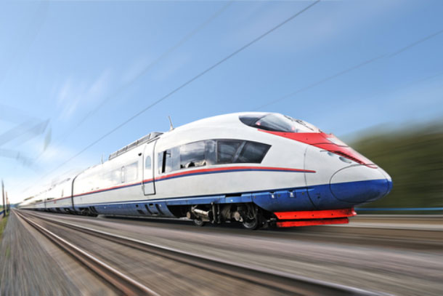
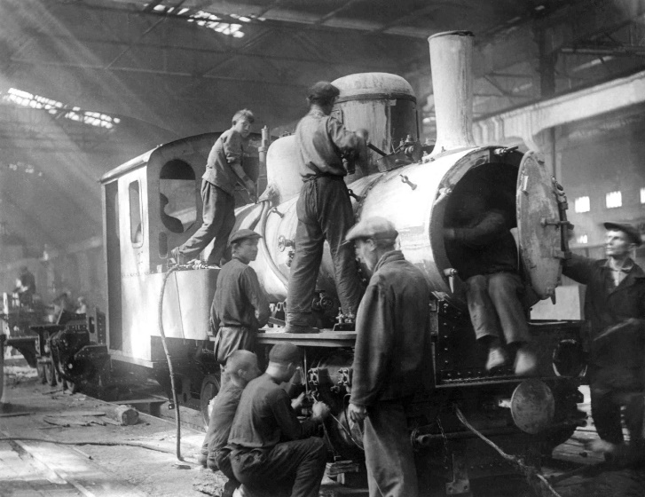
Летний поезд
Ожидания бизнеса
Реальность

Slide 6
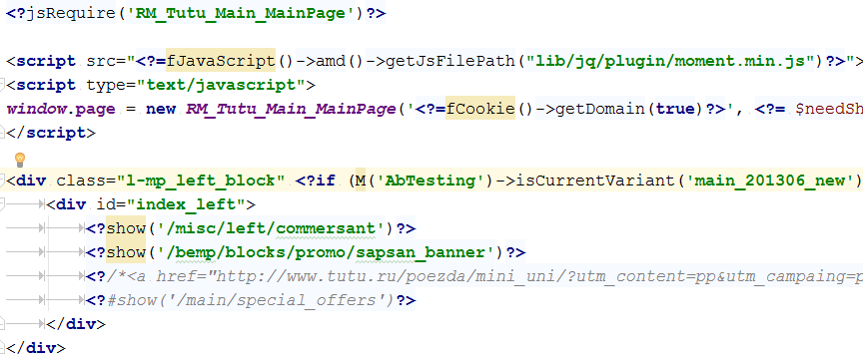
Наследие full-stack разработки
Notes:
Тяжелое наследие full stack разработки

Slide 7
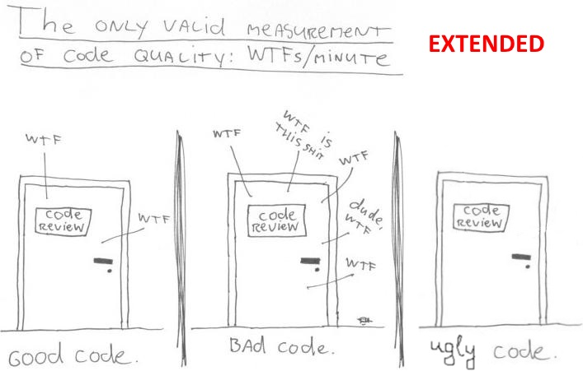
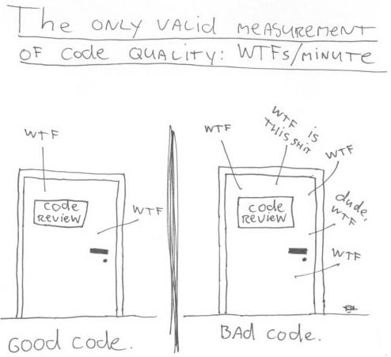
Метрика качества кода

Slide 8
Нужно что-то менять!

Slide 9
Первый подход
Переписываем последовательно модуль за модулем
…
Profit!

Slide 10
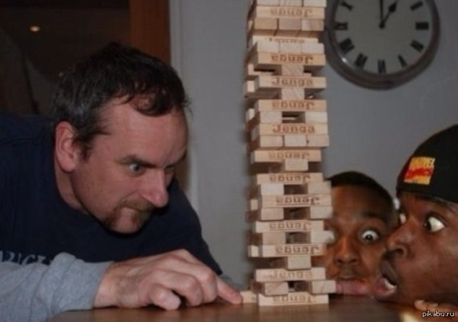
Notes:
Нужно больше ресурсов, чем предполагалось

Slide 11
Распределение времени: ожидания
Продукт
Проект
Notes:
Нет фокуса на конечной цели

Slide 12
Распределение времени: реальность
Продукт
Проект
Notes:
Нет фокуса на конечной цели

Slide 13
Второй подход: реинжиниринг
Делаем новую систему с нуля
…
Profit!
Notes:
Есть опыт, знаем актуальные требования, недостатки текущего решения, экспертиза в предметной области
Можно спроектировать более гибкую систему «с нуля»
Такую, чтобы не пришлось опять переписывать
Выделим специальную команду
Будет фокус на конкретных целях

Slide 14

Что такое реинжиниринг?

Slide 15
С чего мы начали?

Slide 16
Кого мы взяли с собой в путь?
Чемпиона с видением
Опытных бойцов
А можно и свежих, еще не испорченных ☺

Slide 17
Команда
1 ПО
2 бэкендера
2 фронтендера
1 тестировщик
1 ПО
3 бэкендера
4 фронтендера
3 тестировщика

Slide 18
Требования
Получить платформу для быстрого развития
Выдавать результаты поэтапно
Не навредить работающему продукту
Не навредить позициям в поисковиках
Сохранить прибыльность
Notes:
Платформа для быстрого развития
Выход на новые рынки
Мобильная версия раздела
Подключение аутсорсеров
Поэтапное получение результатов
Не можем ждать год первые результаты – мир меняется быстро
Не навредить работающему продукту
Живем на то, что заработали
Не навредить позициям в поисковиках
SEO продвижение играет значимую роль в успехе компании

Slide 19
Как мы подошли к выбору нового технологического стека

Slide 20











Notes:
RnD
П - Прагматичность

Slide 21
Процесс реинжиниринга

Slide 22
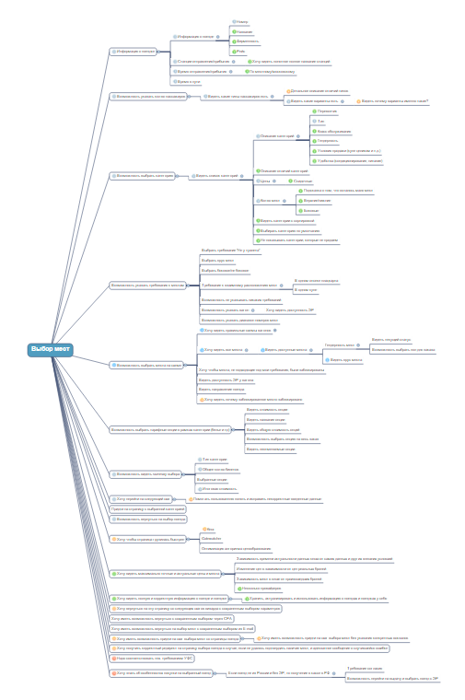
Notes:
Составляем пофичный план страницы
Выделяем этапы (И – итеративность)

Slide 23
Выделяем сегмент для первого этапа с минимальным функционалом

Slide 24
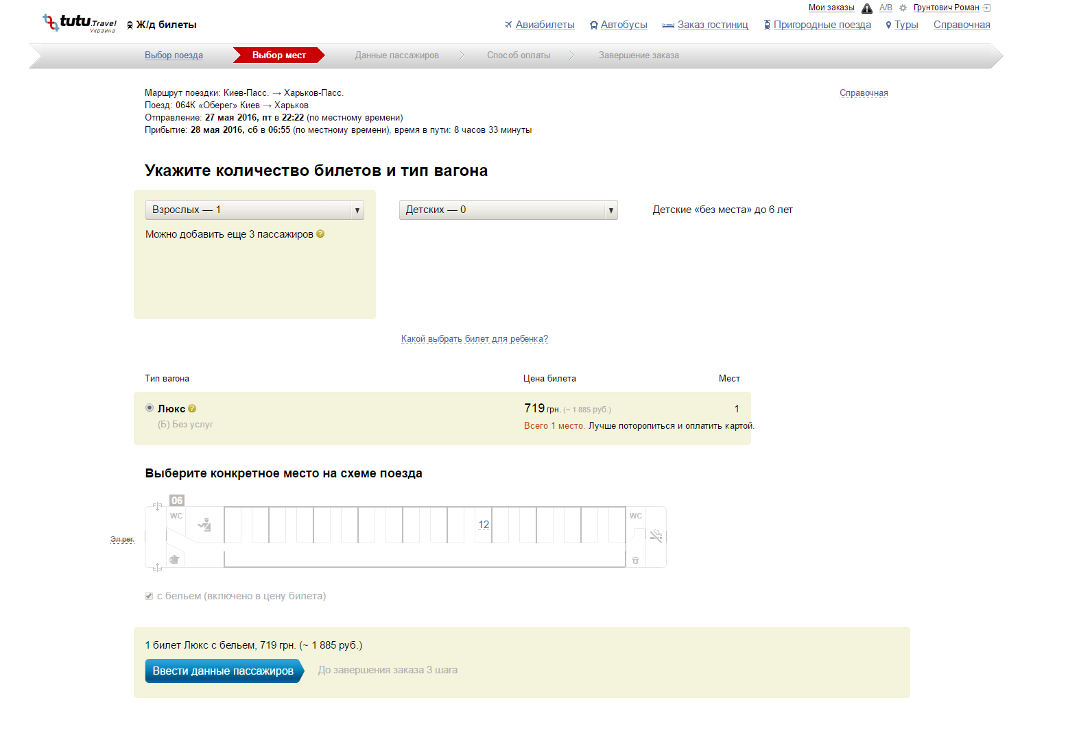
Notes:
И - Итеративность

Slide 25
Выбираем следующий сегмент

Slide 26
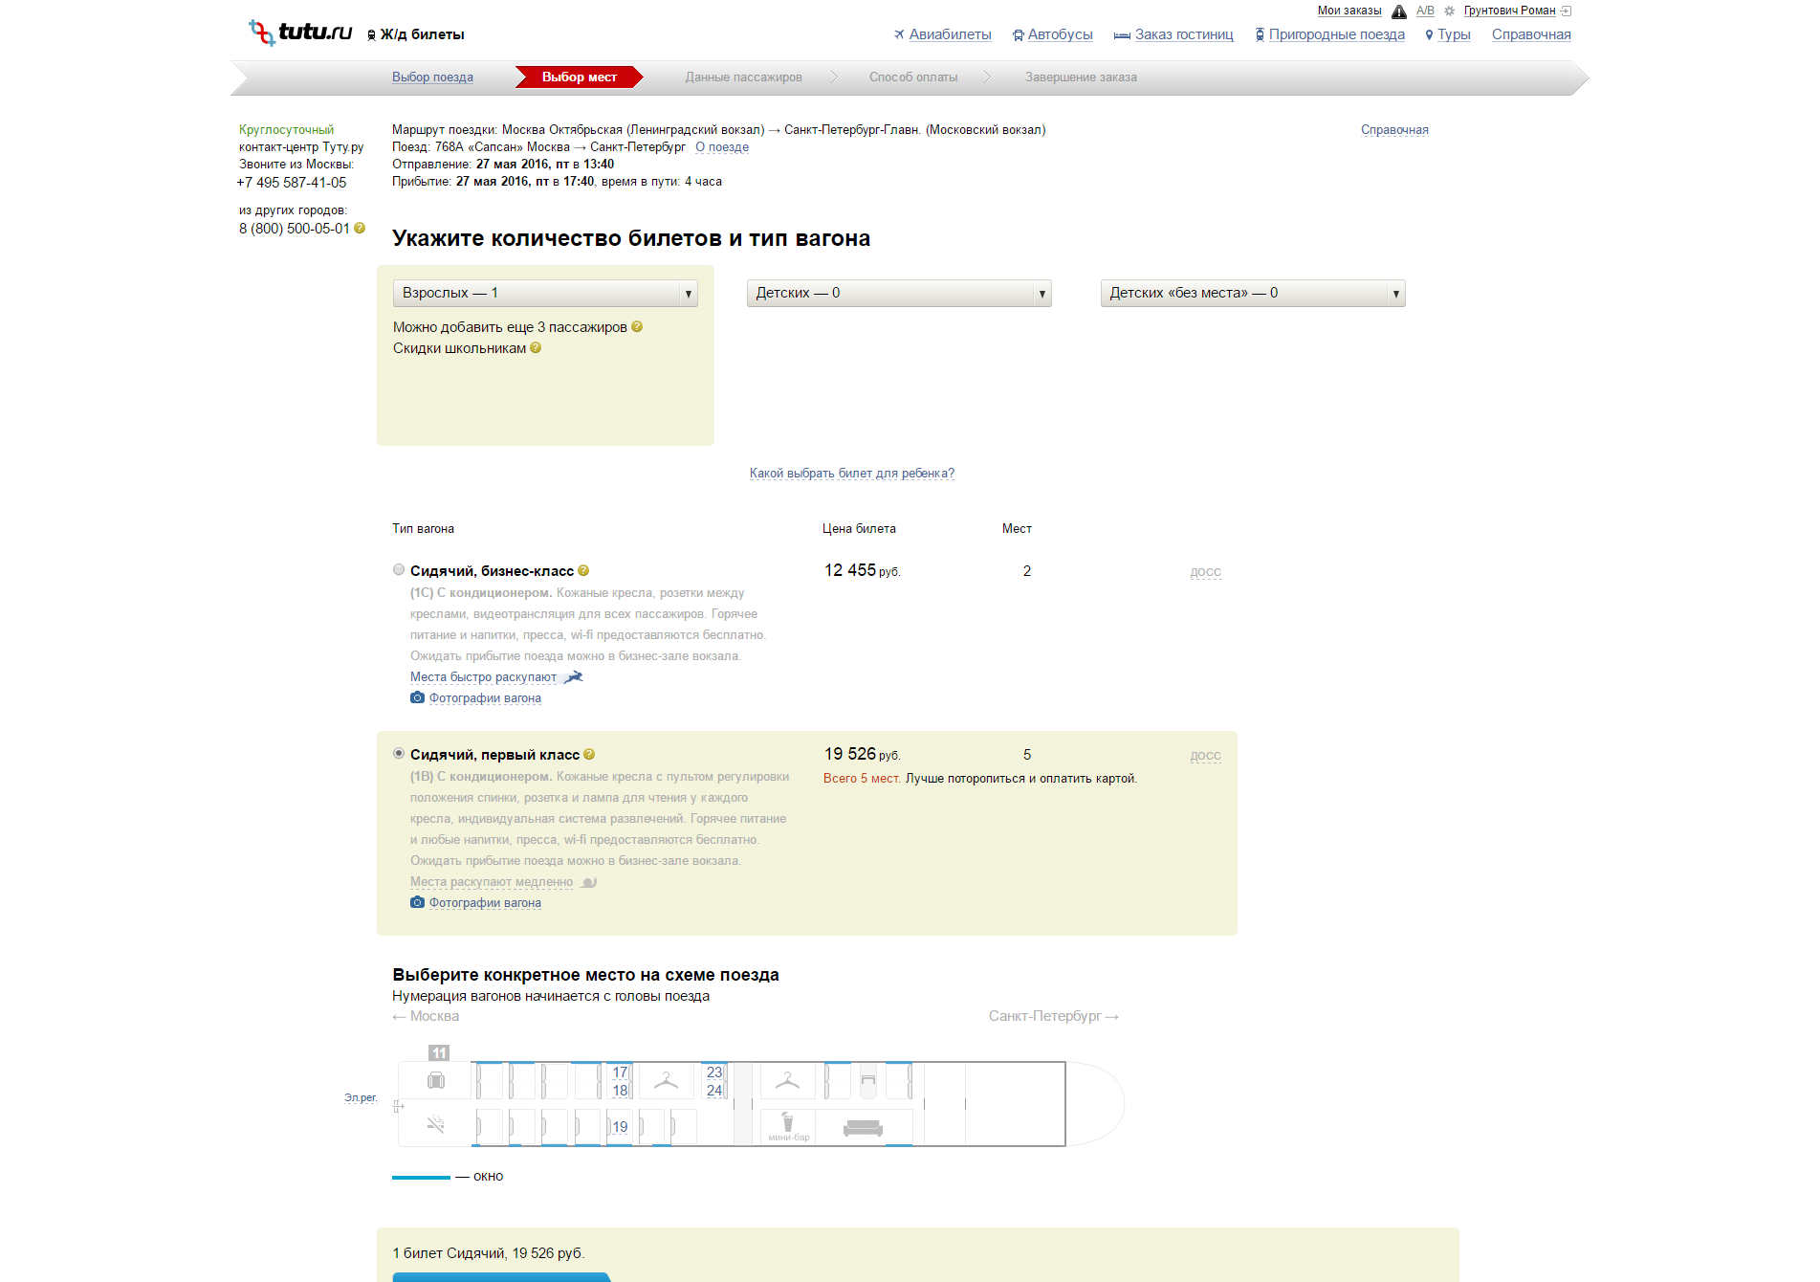

Slide 27
Выдавать результаты поэтапно

Slide 28
А как оно вообще должно работать?
Notes:
Знания на органических носителях
Почему работает так? – идешь к ПО – не знаю, спроси тестировщика – не знаю, спроси бэкендера – не знаю, посмотри в код – оказывается, ты сам пять лет назад так написал

Slide 29
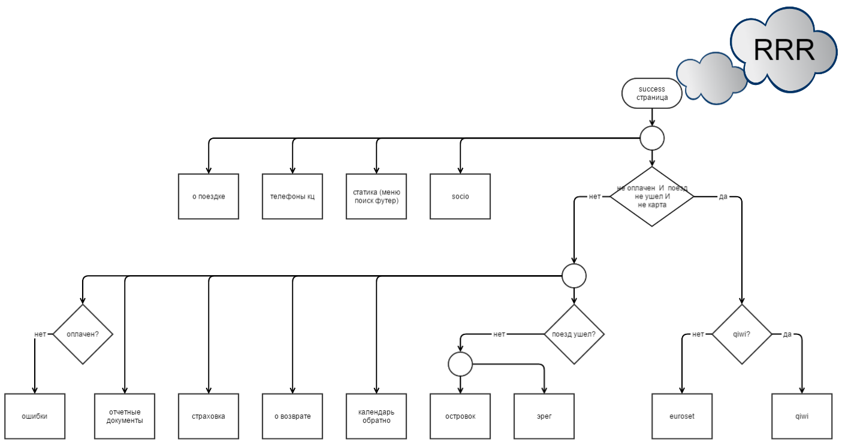
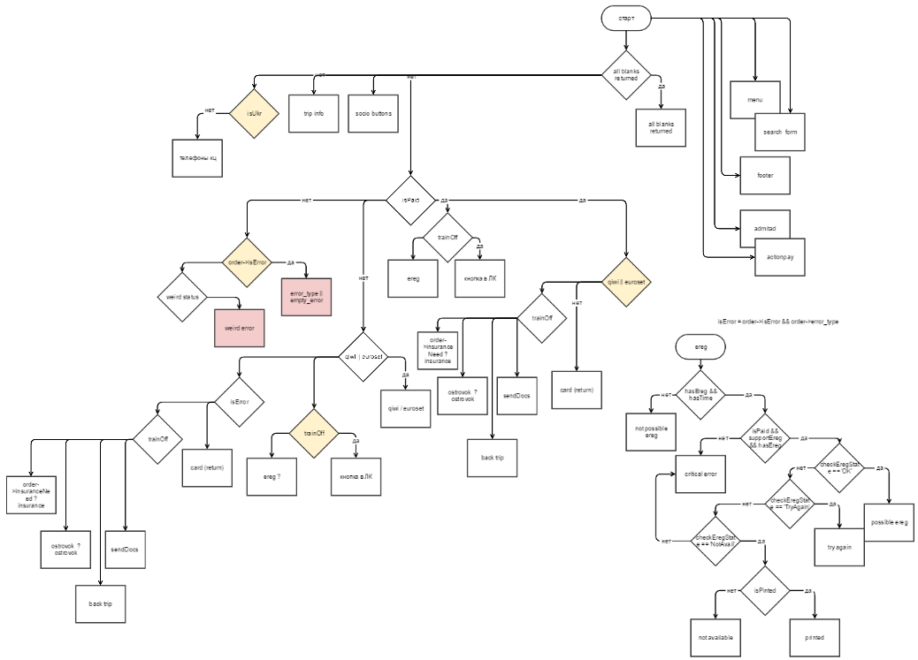
Notes:
Анализируем функционал
Обратный инжиниринг
смотрим код, фиксируем существующуую реализацию,
обсуждаем, как реализовать правильнее, исправляем, упрощаем

Slide 30
Как мы выбираем вариант решения задачи
Решает задачу
Наименее затратен
Покрывает все известные на данный момент случаи использования
Notes:
Не надо фантазировать
Вложив мало и не угадав, потеряем мало
Итеративность и Прагматичность
Фейл: LIVR

Slide 31
Переписать нельзя оставить

Slide 32
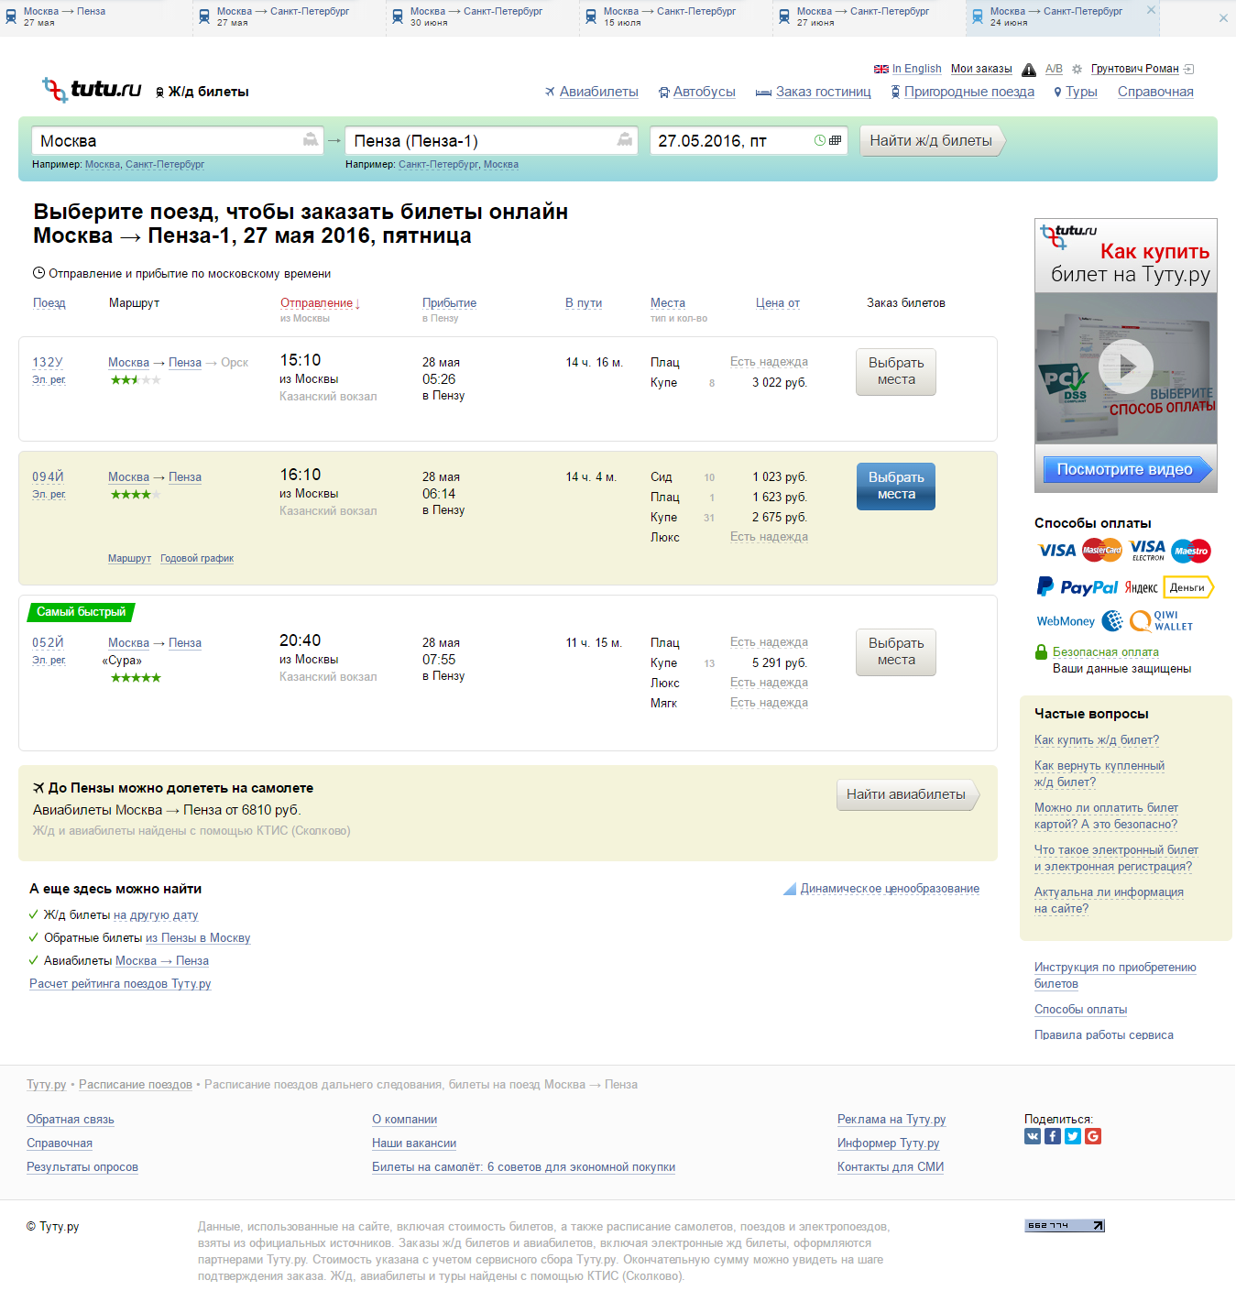
Notes:
Как понять, что надо переписать?
Цель – переписать код, чтобы развиваться
Смотрим, где скорее всего будут доработки
В дальнейшем – перепишем все
И - итеративная разработка
Переписываем только критические вещи, оставляя то, с чем можно жить в legacy

Slide 33
Как мы отслеживаем прогресс
Логируем ошибки
Считаем метрики загрузки страниц
Проверяем через A/B тестирование

Slide 34
Сохранить прибыльность

Slide 35

Как мы передаем результаты своих трудов в продуктовую команду
Notes:
Когда нужно остановиться?
Как понять, что нужно отпустить и двигаться дальше?
не продукт, а проект (есть ограничение по времени)
не идеальный результат, а приемлемое качество –тестирование до запуска и приемлемая конверсия
Общее демо
Документация
Лекции в начале для ознакомления с новой платформой
Рады ответить на вопросы и помочь

Slide 36
Что делать с постоянно меняющимся миром?
Notes:
Вместо того, чтобы делать что-то ненужное, лучше делать что-то нужное
Мы не стараемся реагировать на появление новинок и сразу же их внедрять
Изначально у нас была 12 версия реакта. Перешли с 12 на 13, чтобы пользоваться классическими компонентами
Потом долго жили на 13. Перешли на 14 для ускорения серверного рендера.
Сейчас 14 и пока не торопимся обновляться
Главный вопрос – зачем? В чем польза? Если можем аргументировать, делаем.

Slide 37
А если продукт уходит вперед?
Notes:
Поначалу замораживали страницу
Потом разработка стала идти быстрее, теперь фиксируем доработки, которые нужно повторить и делаем в конце
Именно те, что были проверены через АБ на старой версии и победили

Slide 38
Итоги
Получить платформу для быстрого развития
Выдавать результаты поэтапно
Не навредить работающему продукту
Не навредить позициям в поисковиках
Сохранить прибыльность

Slide 39
Что нам помогло
Прагматичность
Итеративность
Целеустремленность
Адаптивность

Slide 40
Грунтович Роман
gruntovich@tutu.ru

